Slide 1
Druhý den na Panské
Prezentace bude na webu – www.hrusovska.cz

Slide 2
Klíče od skříněk v Panské
dvojice
podepsat převzetí (500,-)
Vybrat peníze na AJ

Slide 3
Rozvrh
Kde ho najdu?
v Bakalářích po přihlášení (nejideálnější – vidíte přímo svůj)
na webu (veřejná část Bakalářů) https://znamky.panska.cz/Timetable/Public
Najdete rozvrhy i jiných tříd a učitelů

Slide 4
Štupartská = Panská + 10 min
HLAVNÍ ZVONĚNÍ
hodina | Panská |  |  | M. Štupartská
1 | 7:15 | - | 8:00 | 7:25 | - | 8:10
2 | 8:05 | - | 8:50 | 8:15 | - | 9:00
3 | 9:00 | - | 9:45 | 9:10 | - | 9:55
4 | 10:05 | - | 10:50 | 10:15 | - | 11:00
5 | 11:00 | - | 11:45 | 11:10 | - | 11:55
6 | 11:55 | - | 12:40 | 12:05 | - | 12:50
7 | 12:50 | - | 13:35 | 13:00 | - | 13:45
8 | 13:45 | - | 14:30 | 13:55 | - | 14:40
9 | 14:35 | - | 15:20 | 14:45 | - | 15:30
10 | 15:30 | - | 16:15 | 15:40 | - | 16:25
11 | 16:20 | - | 17:05 | 16:30 | - | 17:15
Dvouhodinová cvičení se řídí zvoněním základním! Výjimka: 3-4 hodina začíná 5 minut po hlavním zvonění Panská 9:05 - 10:45 Štupartská 9:15 - 10:55

Slide 5
učebny Štupartská = budova C
velké učebny |  |  | speciální učebny
S1 | 1. patro |  | SL | chem. laboratoř | 1. patro
S2 |  |  | SV | učebna IT | přízemí
S3 |  |  | SE | laboratoř elektro | přízemí
S4 |  |  | A1 | výtvarný ateliér | přízemí
S5 |  |  | A2 | výtvarný ateliér | přízemí
S6 | 2. patro
S7
S8
S9
SU
SH

Slide 6
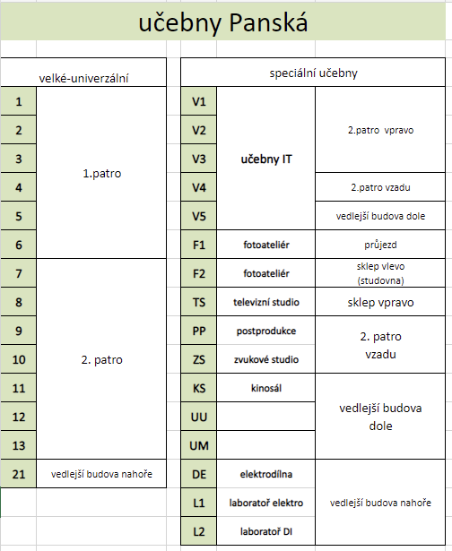

Slide 7
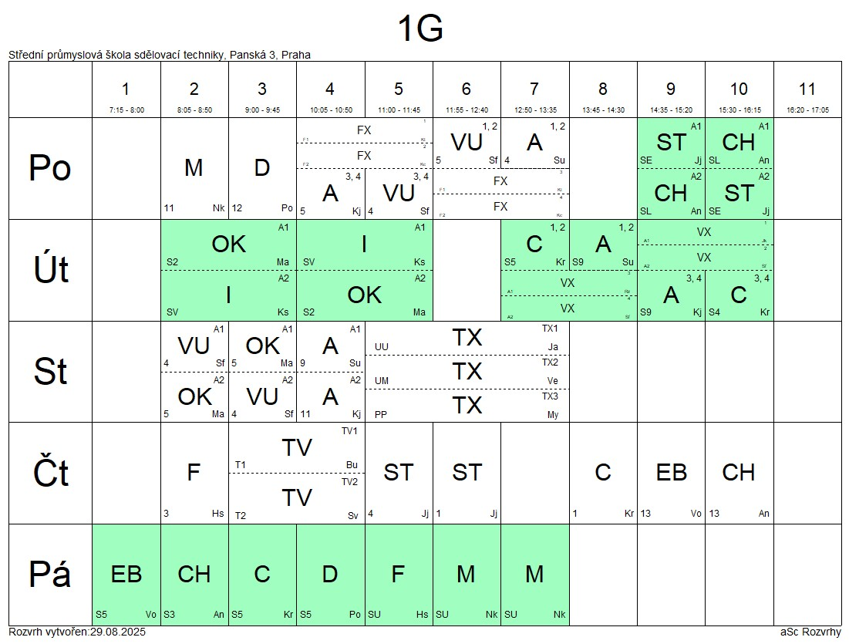

Slide 8
Předmět | Zkratka | Učitel | Zkratka
Fyzika | F | Hrušovská | Hs
Český jazyk | C | Kácová | Kc
Chemie | CH | Andrlíková | An
Matematika | M | Nováková Klára | Nk
Dějepis | D | Poláčková Jiřina | Po
Odborné kreslení | OK | Machalová | Ma
Informatika | I | Kulišťák | Ks
Anglický jazyk | A /A | Kozáková/Študentová | Kj/Su
Výtvarná praxe | VX | Jelínková/ Šnajdar Filip | Jk/Sf
Fotografická praxe | FX | Kliment/ Kačerová | Kt/Kc
Tělesná výchova | TV – holky/kluci | Borůvková/ Svárovská | Bu/Sv
Studiová technika | ST | Janecký | Jj

Slide 9
Předmět | Zkratka | Učitel | Zkratka
Základy ekologie a biologie | EB | Vomáčková | Vo
Výtvarné umění | VU | Šnajdar Filip | Sf
Výtvarná a televizní praxe | TX | Matysíková Janáček Vejnar | My Ja Ve

Slide 10
Školní řád - povinnosti
docházet do vyučování dle rozvrhu, sledovat jeho změny a řídit se jimi
plnit úkoly zadané při asynchronním distančním vzdělávání (klauzury)
informovat školu o změně zdravotní způsobilosti a změny v údajů
(osobní a kontaktní údaje žáka a jeho zákonných zástupců)
dodržovat pravidla slušného chování
každý svůj úraz či zdravotní problém, nebezpečnou situaci neprodleně hlásit zaměstnanci školy
přijít do školy nejméně 10 minut předem
přezouvat nebo mít čistou obuv

Slide 11
Školní řád – co je zakázáno
odcházet z vyučování bez vědomí učitele
opouštět budovy školy o přestávkách mezi hodinami
používat při vyučování mobilní telefony a další ICT
pořizovat během vyučování jakékoliv zvukové nebo obrazové záznamy a šířit je bez svolení učitele.
Pouštět cizí osoby do školy!!! – v Panské zvoní cizí osoby na sekretariát (vchod vlevo od vašeho)
Ve skříňkách není dovoleno ukládat nápoje, potraviny, cenné věci
Ve Štupce si dlouhodobě nechávat osobní věci, pomůcky apod., (domácí obuv na přezutí si mohou krátkodobě ponechávat na věšácích k tomu určených)

Slide 12
Školní řád - ostatní
Polední přestávku tráví žáci v bufetu nebo učebnách k tomu určených nebo odchází mimo budovu školy. Na chodbách je volnou hodinu možno trávit jen výjimečně – při zachování klidu.
pokud se učitel nedostaví do hodiny do 10 minut (zkuste ho najít v kabinetě) oznamte na vrátnici (Štupka) nebo do sekretariátu (Panská)
neotvírat okna o přestávce

Slide 13
OMLOUVÁNÍ ABSENCE
vše se omlouvá přes bakaláře
Důvody:
lékař - odchod v 13:00
nemoc, rodinné důvody, doprava
známé absence omlouvat předem
neočekávané absence do 3 dnů
při nemoci – přes bakaláře
ideálně hned na začátku s odhadem, jak dlouho
pokud nemoc trvá jinak, tak navíc po skončení
pokud je nemoc delší než 14 dní – znovu informovat, potvrzení od lékaře

Slide 14
OMLOUVÁNÍ ABSENCE
pokud absence přesáhne 140 hodin => omluvenky od lékaře na každou absenci delší než 3 dny
absence delší než 5 dnů (plánovaná) – žádost třídnímu (formulář na webu), povoluje ředitel – 10 dnů předem
lékaře ideálně mimo vyučování
uvolňování z výuky pro nevolnost – pokud je dítěti špatně, nemůže samo odejít => rodiče musí přijet do školy
uvolňování z TV

Slide 15
Pozdní příchody
do 15 minut pozdní příchod, nad 15 minut se omlouvá celá hodina
může se omluvit zpožděnkou
výjimečně (max 3x za pololetí) můžou rodiče omluvit z jiných důvodů
za časté pozdní příchody napomenutí, důtky (školní řád strana 9)

Slide 16
Nezapočítávaná absence
učitel pošle žáka na školní akci (turnaj, olympiáda, výstava,…)
max 15 hodin za rok
je třeba zapsat do vnitřního omluvného listu (VOL)
Postup:
vyzvednu VOL u třídní
učitel, který posílá, zapíše důvod a počet hodin
donesu domů, rodič podepíše (souhlasí, že se neúčastní vyučování a vše si doplním)
donesu třídní –zapíše do Bakalářů (zelená)

Slide 17
Neklasifikace
absence v předmětu nad 25%
nemám napsanou důležitou písemku (učitel oznámí první hodinu, co je důležité) – např. pololetní práce z matematiky, klauzurní práce, …
mám méně než 75% klasifikačních podkladů
neobhájil jsem klauzury

Slide 18
Co se stane, když mám N
v pololetí
doklasifikační týden (většinou kolem jarních prázdnin)
komisionální zkouška nebo doplnění testů
na konci roku
Komisionální zkouška poslední týden v srpnu
Co dělat, aby se to nestalo
domlouvat se, domlouvat se, domlouvat se – ideálně před tím než situace nastane

